Slide 1
Технология производства овечьего молока

Slide 2
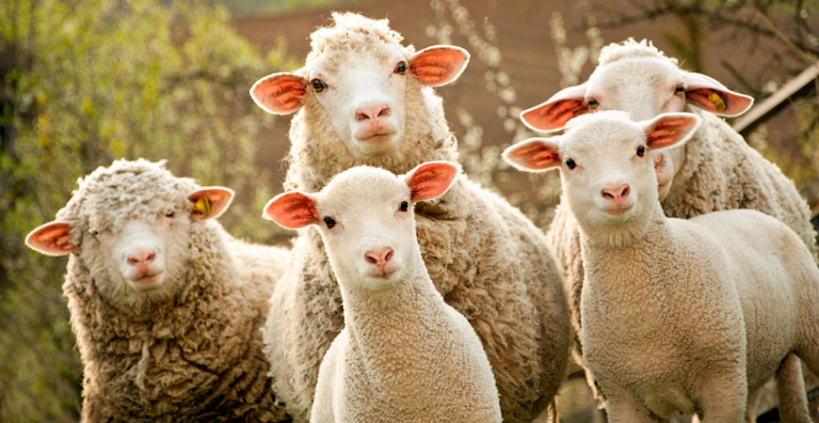
Овцеводство в России
Овцеводство в России не является популярным видом бизнеса в силу традиционного уклона в разведение крупного рогатого скота, поэтому представлено в основном небольшими фермерскими и личными подсобными хозяйствами.
А между тем, неприхотливость и выносливость этих животных делают их весьма привлекательными для разведения, особенно для начинающих животноводов. В настоящий момент в нашей стране разводят 39 пород овец. Наибольшее поголовье сосредоточено в Южном и Северо-Кавказском Федеральных округах.
Разведение овец позволяет получать шерсть, овчину, сало, мясо и молоко. Все эти продукты являются очень важными составляющими в нашей с вами жизни.

Slide 3
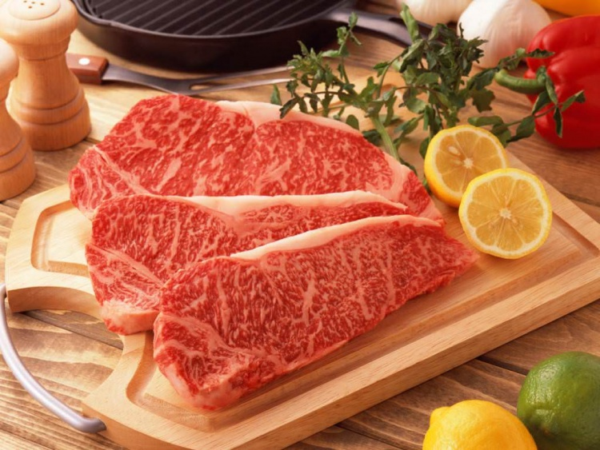
Продукты овцеводства
Баранина – основной продукт разведения овец

Slide 4
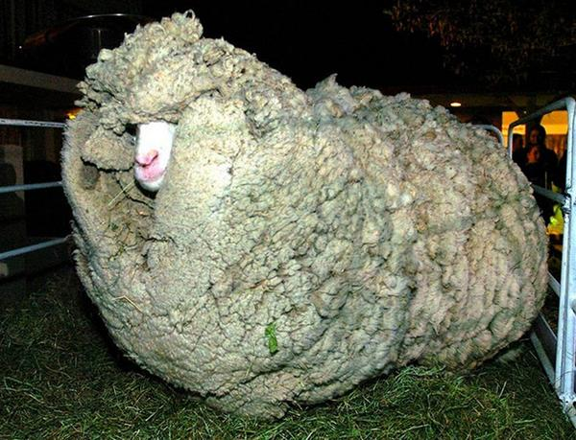
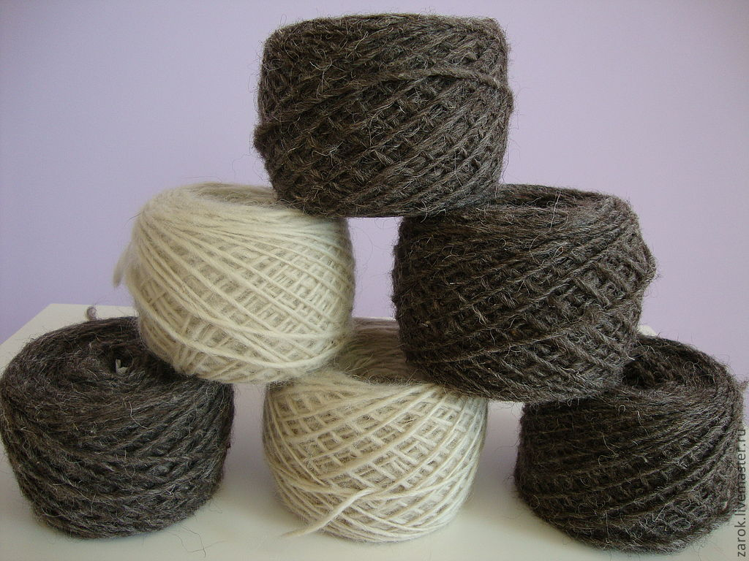
Шерсть стоит на втором месте

Slide 5
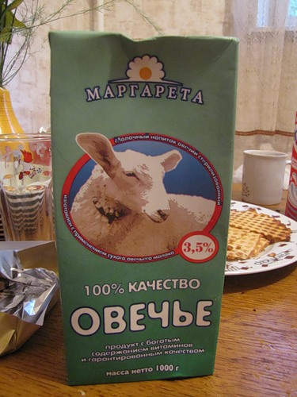
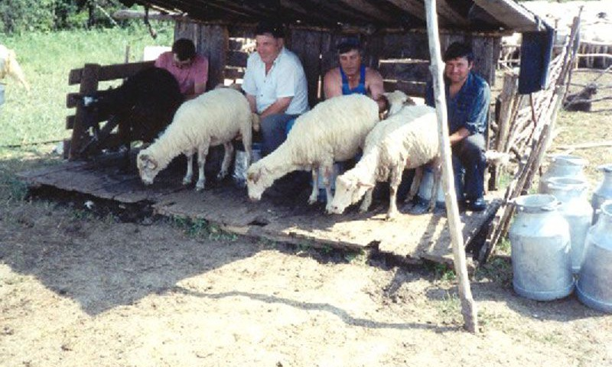
На третьем месте по значимости производства стоит овечье молоко

Slide 6
Овечье молоко обладает множеством полезных свойств и особенностей. Так, белок овечьего молока переваривается в организме человека на 99,1%. Молоко овец концентрированное, энергетическая ценность овечьего молока составляет 102кКал, что намного выше калорийности коровьего и козьего молока.

Slide 7
Содержание витаминов, минеральных веществ в овечьем молоке
Витамины, минеральные вещества | Содержание
Витамин А, Витамин С | 0,34-0,40 мг/кг; 33-41 мг/кг
Марганец | 0,23-0,45мг
Кальций | 235мг
Фосфор | 144мг
Железо | 3,2-5,85мг
Медь | 0,11-0,27мг
Цинк | 1,8-2,74мг

Slide 8
Сравнительная таблица коровьего, козьего и овечьего молока
Цельное молоко, % | Овечье | Козье | Коровье
Общая плотность | 18,3 | 11,2 | 12,1
Жирность | 6,7 | 3,9 | 3,5
Белки | 5,8 | 2,9 | 3,4
Лактоза | 4,8 | 4,1 | 4,5
Калорийность, на 100г. | 102 | 77 | 73

Slide 9
Из-за специфического запаха овечье молоко редко употребляют в цельном виде. Обычно из него изготовляют различные кисломолочные продукты и сыры. Питательные вещества овечьего молока легко усваиваются, поэтому диетологи рекомендуют включать его в рацион пожилых людей и детей. Однако этот продукт содержит в себе большое количество жиров и поэтому лицам, склонным к ожирению, желательно пить цельное овечье молоко и кисломолочные продукты из него, разведя их водой.

Slide 10
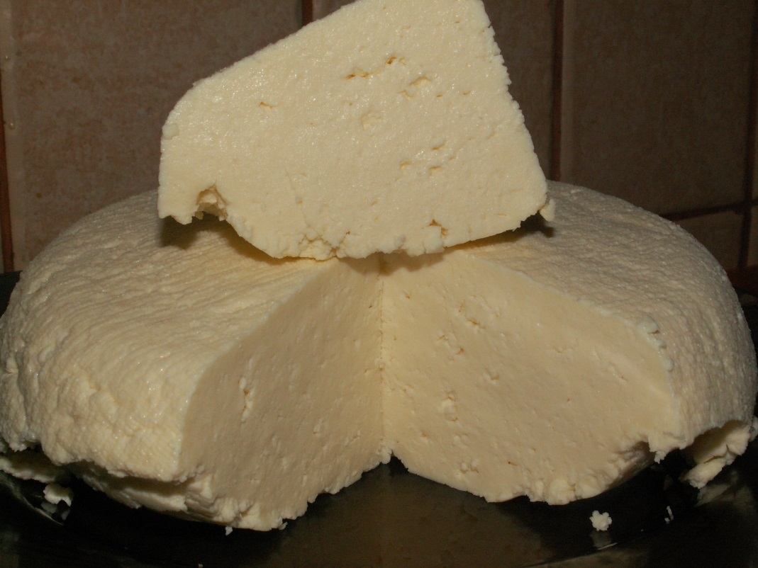
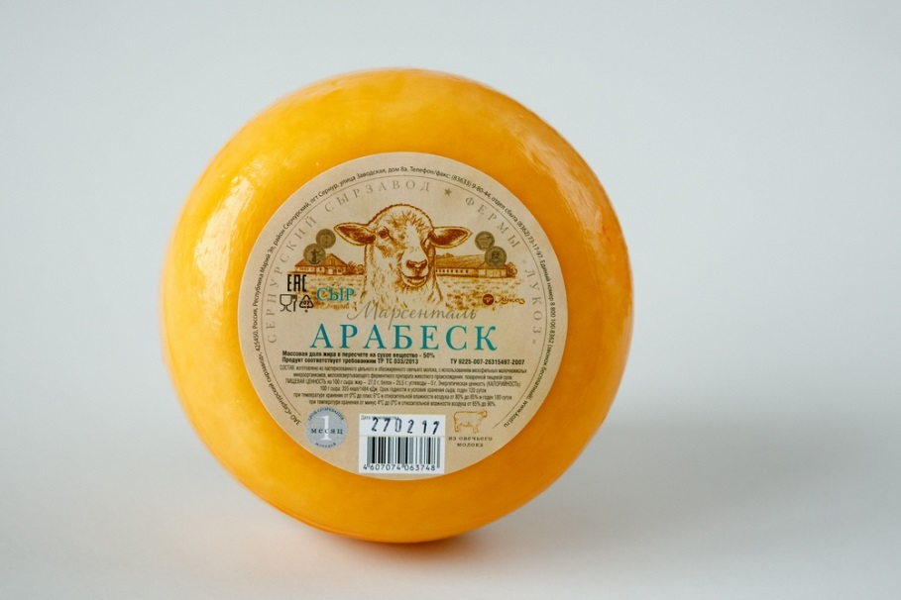
Продукты из овечьего молока
Овечье молоко используют главным образом для производства сыров, брынзы, творога, айрана и других продуктов.

Slide 11
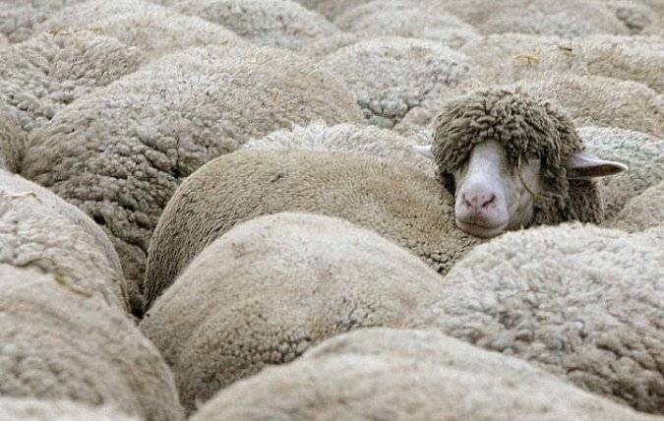
Спасибо за внимание!

